Slide 1



Arquitetura de redes neurais e processos de treinamentos
Maycon Douglas batista dos santos

Slide 2
Introdução
Quando se refere a arquitetura de redes neurais estamos falando sobre a disposição dos neurônios um em relação ao outro seguindo as conexões sinápticas.
Já a topologia da rede se refere as diferentes composição estrutural possíveis com diferentes quantidades de neurônios na camada intermediaria e de saída da rede.

Slide 3
Arquiteturas principais
A estrutura básica de uma rede neural e dividida em três partes básicas:
  camada de entrada responsável pelo recebimento das informações.
  camada oculta onde ficam os neurônios que fazem a maior parte processamento interno da rede.
  camada de saída.

Slide 4
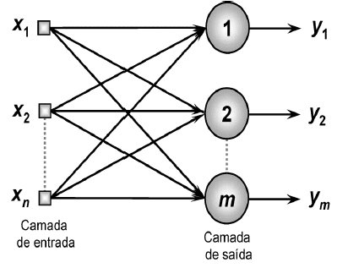
Arquitetura Feedforwad de camada simples
Suas características principais são que
possuem uma camada de entrada e a camada
oculta e de saída são as mesmas, a informação
o fluxo de informações é unidirecional, esse tipo
de arquitetura e usado comumente usada em
problemas de classificação de padrões e filtragem
linear.

Slide 5
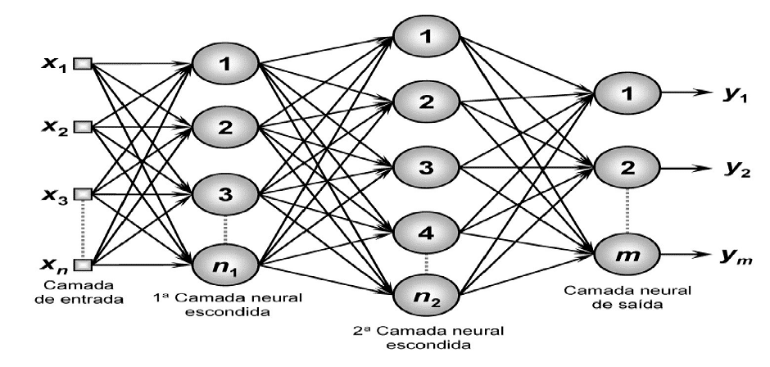
Feedfoward camadas multiplas
A segunda classe de redes feedfoward se distingue da primeira pela presença de de
uma ou mais camadas intermediarias ou escondidas aumentando seu poder computacional
de processamento não linear, e o conjunto de saídas dos neurônios de cada camada da rede
de utilizado como entrada para para a camada seguinte.

Slide 6
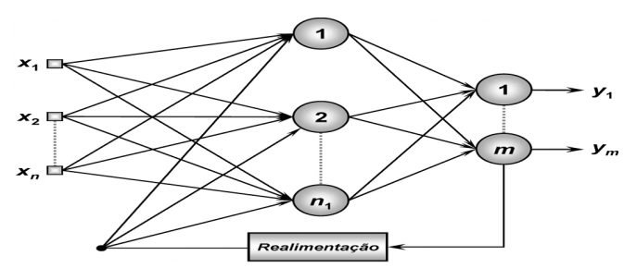
Redes recorrentes
As redes recorrentes distinguem se das feedforward pela existência de pelo menos um
laço de recorrência como a imagem abaixo. O laço de recorrência possui grande impacto na
capacidade de aprendizado e no desempenho da rede.

Slide 7
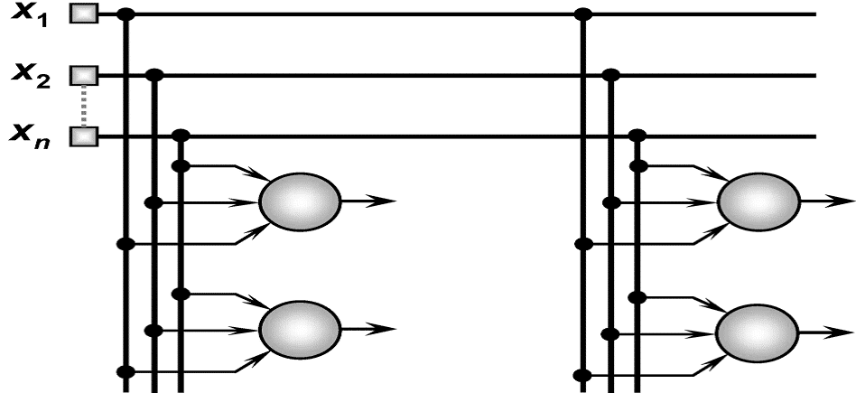
Estrutura reticulada
Principal característica de redes com estrutura reticulada e na consideração da
Disposição espacial dos neurônios na rede, este tipo de arquitetura e muito usada na
Extração de características sendo seu principal representante a rede Kohonen.

Slide 8
Processos de treinamento e aspectos de aprendizado
Uma rede neural artificial aprende basicamente através de processos interativos de ajustes de pesos e limiares. Segundo Haykin (1988), “Aprendizagem (ou treinamento) e o processo pelo qual os parâmetros livres de uma rede neural ao adaptados através de um mecanismo de apresentação de estímulos fornecidos fornecidos pelo ambiente no qual a rede esta inserida. o tipo de treinamento e definido pela forma na qual os parâmetros são modificados.

Slide 9
Treinamento supervisionado e não-supervisionado
A estrategia de treinamento supervisionado consiste em ter disponível considerando cada amostra de sinais de entrada e sua respectivas saídas.
A aprendizagem não supervisionada não temos supervisor ou tabela de saída para avaliar o desempenho da rede em relação ao conjunto de treinamento. Ou seja a rede se adapta as irregularidades estatística dos dados de entrada, desenvolvendo a habilidade de criar representações internas para codificar características de entrada assim gerar novas automaticamente

Slide 10
Exemplo de tabela de aprendizado supervisionado
Teor alcoólico | Calorias a cada 100ml | Bebida
12% | 200 | Vinho tinto
12% | 230 | Vinho branco
14% | 270 | Vinho seco
20% | 170 | ?

Slide 11
Treinamento por reforço
Treinamento por reforço e um método no qual o agente, sem ter conhecimento prévio de quais ações são melhores de serem executadas de se experimentar o ambiente e aprender sendo capaz de melhorar seu desempenho, e um método inspirado pela psicologia comportamental, sendo comumente chamado de método tentativa e erro, simulando a forma de aprendizagem humana. Em problemas de aprendizagem por reforço, o ambiente e as as regras que regem são desconhecidas pelo agente.
Nesta forma o aprendizado vem de sua própria experiência. Não há uma classificação especifica de ações corretas, ou erradas apenas recompensas e punições que indicam se o agente esta mais próximo ou mais longe do seu objetivo.

Slide 12
Aprendizagem usando lote de padrões & padrão por padrão
Treinamento usando lote de padrões os justes são efetivados somente após a apresentação de todo o conjunto de treinamento, pois , pois cada passo de ajuste leva em consideração o total de desvios observados nas amostras de treino frente as respectivas saídas desejadas.
Já no método usando padrão-por-padrão, ajustes são feitos levando após a apresentação de cada amostra de treinamento.

Slide 13
Bibliografia
http://www2.dbd.puc-rio.br/pergamum/tesesabertas/0912826_2012_cap_3.pdf
Redes Neurais Artificiais Para Engenharia E Cienci IVAN NUNES DA SILVA
Redes neurais: fundamentos e aplicações com programas em C Oswaldo Ludwig Jr.
https://pt.wikipedia.org/wiki/Rede_neural_artificial
https://www.monolitonimbus.com.br/redes-neurais-artificiais/
https://bdm.unb.br/bitstream/10483/21323/1/2018_IcaroDaCostaMota_tcc.pdf

